Slide 1
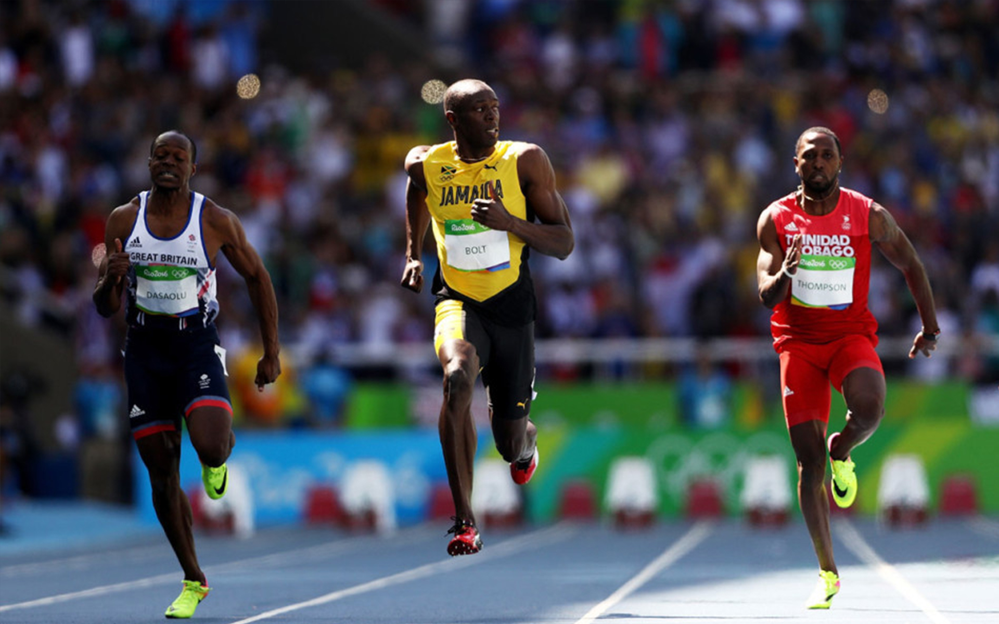
第二章 匀变速直线运动的研究
微型专题 匀变速直线运动的平均速度公式和位移差公式的应用

Slide 2
[学习目标]
1.掌握三个平均速度公式及其适用条件，会用平均速度公式求解相关问题.
2.会推导Δx＝aT²并会用它解决相关问题.

Slide 3
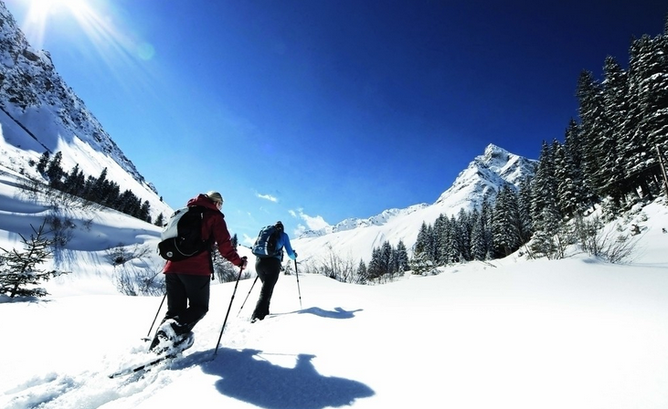
内容索引
重点探究
启迪思维 探究重点
达标检测
检测评价 达标过关
物理生活与建模
“纸带法”测速度和加速度
物理生活与建模
追及与相遇问题

Slide 4
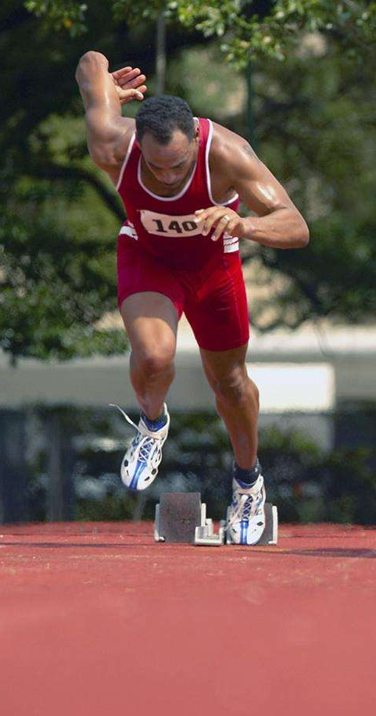
重点探究

Slide 5
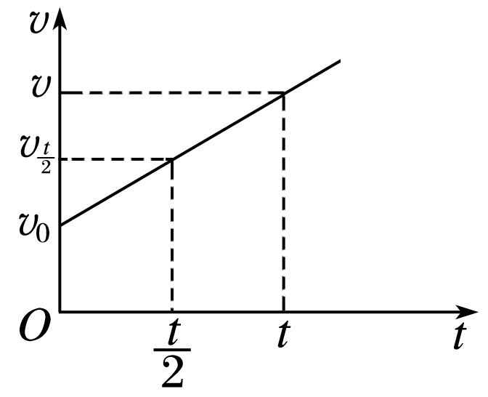
一、匀变速直线运动的平均速度公式
[导学探究]
一物体做匀变速直线运动，初速度为v₀，经过一段时间末速度为v.
(1)画出物体的v－t图象，求出物体在这段时间内的平均速度.
答案 v－t图象如图所示
答案

Slide 6
(2)在图象中表示出中间时刻的瞬时速度 ，并求出 .(结果用v₀、v表示)
答案 由图可知中间时刻的瞬时速度的大小等于梯形中位线的长度，
答案

Slide 7
[知识深化]

Slide 8
例1 物体先做初速度为零的匀加速直线运动，加速度a₁＝2 m/s²，加速一段时间t₁，然后接着做匀减速直线运动，直到速度减为零，已知整个运动过程所用时间t＝20 s，总位移为300 m，则物体运动的最大速度为
A.15 m/s B.30 m/s
C.7.5 m/s D.无法求解
√
解析
答案

Slide 9
例2 沿直线做匀变速运动的质点在第一个0.5 s内的平均速度比它在第一个1.5 s内的平均速度大2.45 m/s，以质点初始时刻的运动方向为正方向，则质点的加速度为
A.2.45 m/s² B.－2.45 m/s²
C.4.90 m/s² D.－4.90 m/s²
√
解析 质点在第一个0.5 s内的平均速度为v₁，即在t₁＝0.25 s时的速度为v₁；在第一个1.5 s内的平均速度为v₂，即在t₂＝0.75 s时速度为v₂.由题意得：
v₁－v₂＝2.45 m/s，故a＝ ＝－4.90 m/s²，D正确.
解析
答案

Slide 10
二、位移差公式Δx＝aT²
[导学探究]
一辆汽车以加速度a从A点开始向右做匀加速直线运动，经过时间t到达B点，再经过时间t到达C点，则x_{BC}－x_{AB}等于多少？
答案 设汽车的初速度为v₀，
答案

Slide 11
[知识深化]
位移差公式
1.匀变速直线运动中，在连续相等的时间T内的位移之差为一恒定值，即Δx＝x₂－x₁＝aT².
2.应用
(1)判断物体是否做匀变速直线运动
如果Δx＝x₂－x₁＝x₃－x₂＝…＝x_{n}－x_{n－1}＝aT²成立，则a为一恒量，说明物体做匀变速直线运动.
(2)求加速度
利用Δx＝aT²，可求得a＝ .

Slide 12
例3 一个做匀加速直线运动的物体，在前4 s内经过的位移为24 m，在第2个4 s内经过的位移是60 m，求这个物体的加速度和初速度各是多少？
答案 2.25 m/s² 1.5 m/s
解析
答案

Slide 13
解析 (方法一)物体在前4 s内的位移x₁＝v₀t＋ at²，在第2个4 s内的位移
将x₁＝24 m、x₂＝60 m代入解得a＝2.25 m/s²、v₀＝1.5 m/s.
(方法二)物体在8 s内的平均速度等于中间时刻(即第4 s末)的瞬时速度，
且v₄＝v₀＋4a，
物体在前4 s内的平均速度等于第2 s末的瞬时速度，
而v₂＝v₀＋2a，
联立解得a＝2.25 m/s²、v₀＝1.5 m/s.

Slide 14
(方法三)由位移差公式Δx＝aT²得：
而v₄＝v₀＋4a，
得v₀＝1.5 m/s.

Slide 15
达标检测

Slide 16
1.(平均速度公式的应用)一物体从斜面上某点由静止开始做匀加速直线运动，经过3 s 后到达斜面底端，并在水平地面上做匀减速直线运动，又经9 s停止，已知物体经过斜面和水平地面交接处时速度大小不变，则物体在斜面上的位移与在水平地面上的位移之比是
A.1∶1 B.1∶2
C.1∶3 D.3∶1
√
1
2
3
4
解析
答案

Slide 17
解析 设物体到达斜面底端时的速度为v，
所以x₁∶x₂＝t₁∶t₂＝1∶3.故选C.
1
2
3
4

Slide 18
2.(平均速度和位移差公式的应用)(多选)一质点做匀加速直线运动，第3 s内的位移是2 m，第4 s内的位移是2.5 m，那么以下说法正确的是
A.第2 s内的位移是2.5 m B.第3 s末的瞬时速度是2.25 m/s
C.质点的加速度是0.125 m/s² D.质点的加速度是0.5 m/s²
√
√
解析 由Δx＝aT²，得a＝ ＝0.5 m/s²，x₃－x₂＝x₄－x₃，所以第2 s内的位移x₂＝1.5 m，A、C错误，D正确；
第3 s末的瞬时速度等于2～4 s内的平均速度，所以v₃＝ ＝2.25 m/s，B正确.
1
2
3
4
解析
答案

Slide 19
3.(位移差公式Δx＝aT²的应用)(多选)如图1所示，物体做匀加速直线运动，A、B、C、D为其运动轨迹上的四点，测得AB＝2 m，BC＝3 m，且物体通过AB、BC、CD所用的时间均为0.2 s，则下列说法正确的是
图1
A.物体的加速度为20 m/s²
B.物体的加速度为25 m/s²
C.CD＝4 m
D.CD＝5 m
√
√
1
2
3
4
解析
答案

Slide 20
解析 由匀变速直线运动的规律，连续相等时间内的位移差为常数，即Δx＝aT²可得：a＝ ＝25 m/s²，故A错误，B正确；
根据CD－BC＝BC－AB，可知CD＝4 m，故C正确，D错误.
1
2
3
4

Slide 21
4.(平均速度公式的应用)一质点做匀变速直线运动，初速度v₀＝2 m/s，前4 s内位移为20 m，求：
(1)质点前4 s内的平均速度大小；
答案 5 m/s
解析 利用平均速度公式，前4 s内的平均速度
(2)质点第4 s末的速度大小；
答案 8 m/s
解析 因为 ，代入数据解得，第4 s末的速度v₄＝8 m/s.
1
2
3
4
解析
答案

Slide 22
(3)质点第2 s末的速度大小.
答案 5 m/s
解析 第2 s末为这段时间的中间时刻，故v₂＝ ＝5 m/s.
1
2
3
4
解析
答案

Slide 23
“纸带法”测速度和加速度

Slide 24
一、实验原理
图2
1.利用纸带判断物体是否做匀变速直线运动的方法
如图2所示，沿直线运动的物体在连续相等时间间隔T内的位移分别为x₁、x₂、x₃、x₄…x_{n}，若Δx＝ ＝ ＝ ＝…＝x_{n}－x_{n－1}，则说明物体在做匀变速直线运动，且Δx＝ .
2.测定匀变速直线运动速度的方法
根据匀变速直线运动某段时间内的平均速度等于中间时刻的瞬时速度求解： ＝ .
x₂－x₁
x₃－x₂
x₄－x₃
aT²
答案

Slide 25
3.测定匀变速直线运动加速度的方法
(1)图象法
①先根据“平均速度”法求出各计数点的速度v_{n}＝ .
②作v－t图象，求出图象的斜率即物体的 .
(2)利用位移差公式
①x_{n＋1}－x_{n}＝ ，得a＝ ，其中T为两计数点之间的时间间隔.
②逐差法
若纸带上选出多个计数点，可用逐差法求加速度a＝
加速度
aT²
答案

Slide 26
二、实验器材 (以小车的匀变速直线运动为例)
打点计时器、 、纸带、一端附有定滑轮的长木板、小车、细绳、钩码、复写纸、坐标纸、刻度尺.
交流电源
答案

Slide 27
三、注意事项
1.开始释放小车时，应使小车 打点计时器.
2.先 ，打点计时器正常工作后，再 ，当小车停止运动时要及时断开电源.
3.要区别计时器打出的点与人为选取的计数点，一般在纸带上每隔四个点取一个计数点，即交流电源频率为50 Hz时，计数点间的时间间隔为T＝0.02× s＝ s.
4.描点时最好用坐标纸，在纵、横坐标轴上选取合适的单位，用细铅笔认真描点.
靠近
接通电源
释放小车
5
0.1
答案

Slide 28
典题1 如图3所示是某同学测量匀变速直线运动的加速度时，从若干纸带中选中的一条纸带的一部分，他每隔4个点取一个计数点，图中注明了他对各计数点间距离的测量结果.所接电源是频率为50 Hz的交流电.
图3

Slide 29
(1)为了验证小车的运动是匀变速运动，请进行下列计算，并填入下表内.
(单位：cm)
x₂－x₁ | x₃－x₂ | x₄－x₃ | x₅－x₄ | x₆－x₅
各位移差与平均值最多相差________cm，由此可以得出结论：小车的运动是________.
答案 见解析
解析
答案

Slide 30
解析 数据如表所示.(单位：cm)
x₂－x₁ | x₃－x₂ | x₄－x₃ | x₅－x₄ | x₆－x₅
1.60 | 1.55 | 1.62 | 1.53 | 1.61 | 1.58
由数据表分析，可知各位移差与平均值最多相差0.05 cm，在误差允许范围内相邻相等时间内的位移差近似相等，因此可以得出结论：小车的运动是匀变速直线运动.

Slide 31
(2)两个相邻计数点间的时间间隔Δt＝________ s.
答案 见解析
解析 该打点计时器所接的电源是频率为50 Hz的交流电，纸带上每隔4个点取一个计数点，即两个相邻计数点间有5段相等时间间隔，所以两个相邻计数点间的时间间隔Δt＝5× ＝0.1 s.
解析
答案

Slide 32
(3)小车的加速度的计算式a＝________，加速度a＝________ m/s².
答案 见解析
解析
答案

Slide 33
(4)计算打计数点B时小车的速度v_{B}＝________m/s.
答案 见解析
解析
答案

Slide 34
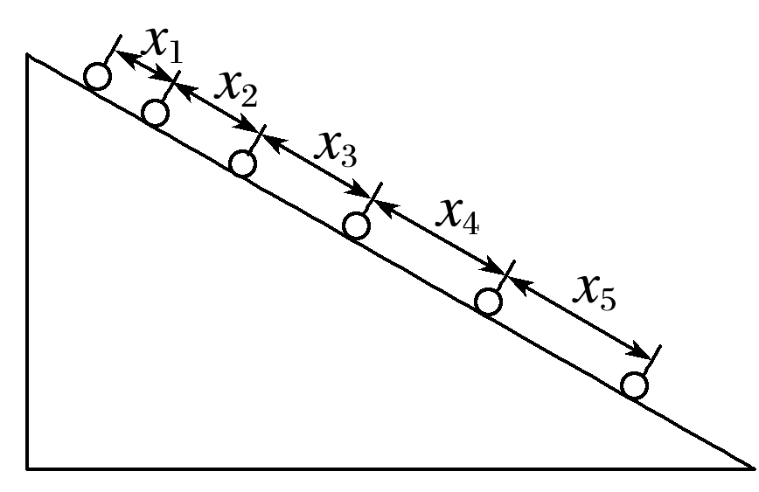
典题2 一个小球沿斜面向下运动，用每隔 s曝光一次的频闪相机拍摄不同时刻小球位置的照片，如图4所示，即照片上出现的相邻两个小球的像之间的时间间隔为 s，测得小球在几个连续相等时间间隔内的位移数据见右表：
图4
(1)小球在相邻的相等时间内的位移差_____
(填“相等”或“不相等”)，小球运动的性质属于______直线运动.
相等
x₁/cm | x₂/cm | x₃/cm | x₄/cm
8.20 | 9.30 | 10.40 | 11.50
匀加速
解析 由表格中的数据知，相邻的相等时间内的位移差为1.1 cm，位移差相等，小球做匀加速直线运动.
解析
答案

Slide 35
(2)沿斜面向下小球第三个位置速度为______ m/s，小球的加速度为______m/s².(结果保留三位有效数字)
0.985
1.10
x₁/cm | x₂/cm | x₃/cm | x₄/cm
8.20 | 9.30 | 10.40 | 11.50
解析
答案

Slide 36
跟踪训练
1.图5为接在周期为0.02 s低压交流电源上的打点计时器，在纸带做匀加速直线运动时打出的一条纸带，图中所示的是每隔4个计时点所取的计数点，但第3个计数点没有画出.由图中的数据可求得：
图5
(1)该物体的加速度为______m/s²；(结果保留两位有效数字)
0.74
1
2
解析
答案

Slide 37
解析 设1、2间的位移为x₁，2、3间的位移为x₂，3、4间的位移为x₃，4、5间的位移为x₄；因为周期为0.02 s，且每隔4个计时点取一个计数点，所以每两个计数点之间的时间间隔为T＝0.1 s；
由匀变速直线运动的推论x_{m}－x_{n}＝(m－n)aT²得：x₄－x₁＝3aT²，
代入数据解得a＝0.74 m/s².
1
2

Slide 38
(2)第3个计数点与第2个计数点的距离约为______cm；
4.36
解析 第3个计数点与第2个计数点的距离即为x₂，由匀变速直线运动的推论：
x₂－x₁＝aT²得：x₂＝x₁＋aT²，代入数据得：
x₂＝3.62×10^{－2}＋0.74×0.1² m＝0.043 6 m，
即为：4.36 cm.
1
2
解析
答案

Slide 39
(3)打第2个计数点时该物体的速度约为_____ m/s.(结果保留两位有效数字)
0.40
解析 匀变速直线运动中，某段时间内的平均速度等于中间时刻的瞬时速度，故：
1
2
解析
答案

Slide 40
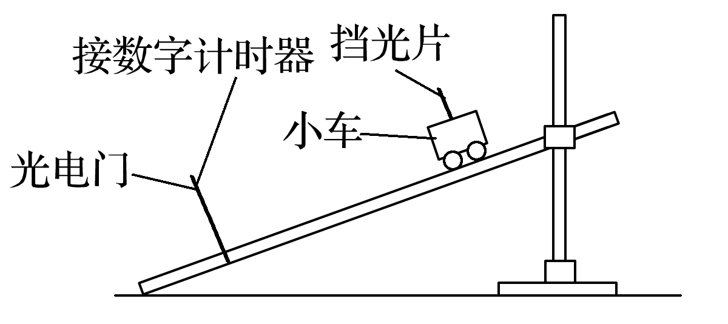
2.如图6所示，某实验小组用光电数字计时器测量小车在斜面上下滑时的加速度，实验主要操作如下：
①用游标尺测量挡光片的宽度d；
②测量小车释放处挡光片到光电门的距离x；
③由静止释放小车，记录数字计时器显示挡光片的挡光时间t；
④改变x，测出不同x所对应的挡光时间t.
(1)小车加速度大小的表达式为a＝_____(用实验中所测物理量符号表示)
图6
1
2
解析
答案

Slide 41
解析 依据中间时刻瞬时速度等于这段时间内的平均速度，则有：v＝
1
2

Slide 42
(2)根据实验测得的多组x、t数据，可绘制图象来得到小车运动的加速度，如果图象的纵坐标为x，横坐标为 ，实验中得到图象的斜率为k，则小车运动的加速度大小
为____(用d、k表示).
1
2
解析
答案

Slide 43
追及与相遇问题

Slide 44
一、对“相遇”与“追及”的认识
1.相遇问题
相向运动的两物体，当各自发生的位移大小之和等于开始时两物体间的距离时即相遇.
2.追及问题
同向运动的两物体，若后者能追上前者，则追上时，两者处于同一位置，且后者速度一定不小于前者速度，即v₁≥v₂.

Slide 45
典题1 如图7所示，甲、乙两车沿着同一条平直公路同向行驶，甲车以20 m/s的速度匀速运动，乙车原来速度为8 m/s，从距甲车80 m处以大小为4 m/s²的加速度做匀加速运动，问：乙车经多长时间能追上甲车？
图7
答案 10 s
解析
答案

Slide 46
解析 设经时间t乙车追上甲车.在这段时间内甲、乙两车位移分别为
x_{甲}＝v_{甲}t，x_{乙}＝v_{乙}t＋ at²
追上时的位移条件为x_{乙}＝x_{甲}＋x₀，
即8t＋2t²＝20t＋80
整理得：t²－6t－40＝0
解得：t₁＝10 s，t₂＝－4 s(舍去)
故乙车经10 s能追上甲车.

Slide 47
二、追及问题的分析思路及临界条件
1.追及问题中的两个关系和一个条件
(1)两个关系：即时间关系和位移关系，这两个关系可通过画草图得到.
(2)一个条件：即两者速度相等，它往往是物体间能否追上或(两者)距离最大、最小的临界条件，也是分析判断的切入点.
2.能否追上的判断方法
物体B追赶物体A：开始时，两个物体相距x₀.若v_{A}＝v_{B}时，x_{A}＋x₀≤x_{B}，则能追上；若v_{A}＝v_{B}时，x_{A}＋x₀＞x_{B}，则没有追上.

Slide 48
3.若被追赶的物体做匀减速直线运动，一定要注意判断追上前该物体是否已经停止运动.
4.解题思路和方法
分析物体运动过程→画运动示意图→找两物体位移关系→列位移方程.

Slide 49
典题2 当交叉路口的绿灯亮时，一辆客车以a＝2 m/s² 的加速度由静止启动，在同一时刻，一辆货车以10 m/s的恒定速度从客车旁边同向驶过(不计车长)，则：
(1)客车什么时候追上货车？客车追上货车时离路口多远？
答案 10 s 100 m
解析 客车追上货车的过程中，两车所用时间相等，位移也相等，
解析
答案

Slide 50
(2)在客车追上货车前，两车的最大距离是多少？
答案 25 m
解析 两车距离最远时，两车应具有相等的速度，即v₂＝at₂，代入数据解得t₂＝5 s.
解析
答案

Slide 51
总结提升
做匀加速直线运动的物体追匀速运动的物体和匀速运动的物体追匀减速运动的物体，一定能追上.当速度相等时，两者距离最大.

Slide 52
典题3 某人离公共汽车尾部20 m，以速度v向汽车匀速跑过去，与此同时，汽车以1 m/s²的加速度从静止启动，做匀加速直线运动.试问，此人的速度v分别为下列数值时，能否追上汽车？如果能，要用多长时间？如果不能，则他与汽车之间的最小距离是多少？
(1)v＝6 m/s；
答案 不能 2 m
解析
答案

Slide 53
解析 当汽车速度达到6 m/s时，所需的时间
在这段时间内人的位移x₁＝vt＝6×6 m＝36 m
因为x₁<x₂＋20 m，所以人不能追上汽车，此时人与汽车之间有最小距离，最小距离Δx＝x₂＋20 m－x₁＝2 m.

Slide 54
(2)v₁＝7 m/s.
答案 能 4 s
解析 当汽车速度达到7 m/s时，所需的时间
在这段时间内人的位移x₁′＝v₁t₁＝7×7 m＝49 m
因为x₁′>x₂′＋20 m，所以人能追上公共汽车.
设经过t′时间人追上汽车，有
解得t₁′＝4 s，t₂′＝10 s(舍去).
解析
答案

Slide 55
总结提升
做匀速直线运动的物体追匀加速直线运动的物体和匀减速直线运动的物体追匀速运动的物体，不一定能追上.若两者速度相等时，x₁≥x₂＋x₀(x₀为两者初始距离)，则能追上，若追不上，两者速度相等时，两者距离最小.

Slide 56
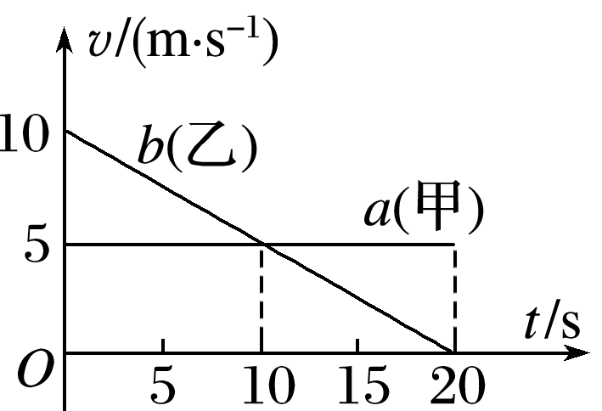
跟踪训练
1.甲、乙两辆汽车在平直的公路上沿同一方向做直线运动，t＝0时刻同时经过公路旁的同一个路标.在如图8描述两车运动的v－t图象中，直线a、b分别描述了甲、乙两车在0～20 s的运动情况.关于两车之间的位置关系，下列说法正确的是
A.在0～10 s内两车逐渐靠近
B.在10～20 s内两车逐渐远离
C.在t＝10 s时两车在公路上相遇
D.在5～15 s内两车的位移相等
√
图8
1
2
3
4
解析
答案

Slide 57
解析 在0～10 s内，乙的速度大于甲的速度，则两车逐渐远离，故A错误.
在10～20 s内，乙车在甲的前方，乙的速度小于甲的速度，则两车逐渐靠近，故B错误.
根据v－t图线和时间轴围成的“面积”等于物体的位移大小，可以看出，在t＝10 s时乙车的位移大于甲车的位移，t＝0时刻又在同一位置出发，所以在t＝10 s时两车没有相遇，故C错误.
在5～15 s内两车图线与时间轴围成的“面积”相等，则通过的位移相等，故D正确.
1
2
3
4

Slide 58
2.(多选)两辆游戏赛车a、b在两条平行的直车道上行驶，t＝0时两车都在同一计时线处，此时比赛开始.它们在四次比赛中的v－t图象如图所示，则下列图象对应的比赛中，有一辆赛车能够追上另一辆的是
√
√
1
2
3
4
解析
答案

Slide 59
解析 选项A图中可以看出，当t＝20 s时，两图线与时间轴所围的“面积”相等，此时一辆赛车追上另一辆，所以选项A正确；
选项B图中a的“面积”始终小于b的“面积”，所以不可能追上，选项B错误；
选项C图中t＝20 s时，两图线与时间轴所围的“面积”相等，此时一辆赛车追上另一辆，所以选项C正确；
选项D图中a的“面积”始终小于b的“面积”，所以不可能追上，选项D错误.
1
2
3
4

Slide 60
3.(多选)在平直公路上，自行车与同方向行驶的一辆汽车在t＝0时同时经过某一个路标，它们的位移x(m)随时间t(s)变化的规律：汽车为x＝10t－ ，自行车为x＝6t，则下列说法正确的是
A.汽车做匀减速直线运动，自行车做匀速直线运动
B.不能确定汽车和自行车各做什么运动
C.开始经过路标后较小时间内汽车在前，自行车在后
D.当自行车追上汽车时，它们距路标96 m
√
√
√
1
2
3
4
解析
答案

Slide 61
解析 汽车的位移时间关系为x＝10t－ ，可知汽车做匀减速直线运动，自行车的位移时间关系为x＝6t，可知自行车做匀速直线运动，选项A正确，B错误；
开始阶段汽车的初速度大于自行车的速度，所以在较小时间内汽车的位移大于自行车的位移，汽车在前，自行车在后，选项C正确；
根据10t－ ＝6t得t＝16 s，此时距路标的距离s＝96 m，选项D正确.
1
2
3
4

Slide 62
4.已知A、B两列火车，在同一轨道上同向行驶，A车在前，其速度v₁＝10 m/s，B车在后，速度v₂＝30 m/s，B车在距A车x₀＝75 m时才发现前方有A车，这时B车立即刹车，但B车要经过x＝180 m才能停下来.求：
(1)B车刹车过程的加速度大小；
答案 2.5 m/s²
解析 设B车加速度大小为a_{B}，刹车至停下来的过程中，由v₂²＝2a_{B}x
解得：a_{B}＝2.5 m/s²
1
2
3
4
解析
答案

Slide 63
(2)B车刹车时A仍按原速率行驶，两车是否会相撞？
答案 两车会相撞
解析 B车在开始刹车后t时刻的速度为v_{B}＝v₂－a_{B}t
B车的位移x_{B}＝v₂t－
A车的位移x_{A}＝v₁t
设t时刻两车速度相等，v_{B}＝v₁
解得：t＝8 s
将t＝8 s代入得x_{B}＝160 m，x_{A}＝80 m
因x_{B}＞x_{A}＋x₀＝155 m
故两车会相撞.
1
2
3
4
解析
答案

Slide 64
(3)若相撞，求B车从开始刹车到两车相撞用多少时间？若不相撞，求两车的最小距离.
答案 6 s
解析 设B车从开始刹车到两车相撞所用时间为t′，则满足
x_{B}′＝x_{A}′＋x₀
x_{B}′＝v₂t′－
x_{A}′＝v₁t′
代入数据解得：t₁′＝6 s，t₂′＝10 s(不符合题意)
故B车从开始刹车到两车相撞用时6 s.
1
2
3
4
解析
答案

Slide 65
本课结束
更多精彩内容请登录：www.91taoke.com

